Slide 1
Departamento de regularización de control de productos farmacéutica y afines
Teléfonos:2444-7474
Dirección: Edificio Atiza zona 9.

Slide 2
Función
Nuestra función es regular la acreditación y control de establecimientos de salud del país para que cumplan los requisitos: de habilitación y estándares de acreditación para brindar la máxima calidad de atención al público usuario de los mismos, respaldados por profesionales y personal técnico de salud capaz, con experiencia y estudios comprobados. Así como el equipo e instalaciones necesarias para su funcionamiento.

Slide 3

El Departamento de Regulación, Acreditación y Control de Establecimientos de Salud es uno de los seis departamentos que integran la Dirección General de Regulación, Vigilancia y Control de la Salud, DGRVCS

Slide 4
El departamento de Regulación y Control de Alimentos es uno de los seis departamentos que integran la dirección General de Regulación, Vigilancia y Control de la Salud del Ministerio de Salud Pública y Asistencia Social.
Objetivo
Disminuir las Enfermedades Transmitidas por Alimentos y Bebidas así como el mejoramiento de la nutrición de la población.
Regular y ejercer el Control Sanitario de los Alimentos Procesados, para asegurar la Inocuidad y la Calidad de los mismos.
Para los establecimientos que fabrican, empacan, expende o sirven alimentos:

Slide 5
Realizar el pago del arancel que corresponde al trámite a realizar
Ingresar el expediente completo adjuntando su boleta de pago en la ventanilla correspondiente.
La información sobre el status del trámite será proporcionada por ventanilla de servicios de alimentos.
TODO TRÁMITE DEBE REALIZARSE POR MEDIO DE LA VENTANILLA DE SERVICIOS DE ALIMENTOS Y MEDICAMENTOS
DIRECCION: 5ª avenida 13-27 zona 9..

Slide 6

Servicios Públicos.

Slide 7

Servicios
Públicos.

Slide 8
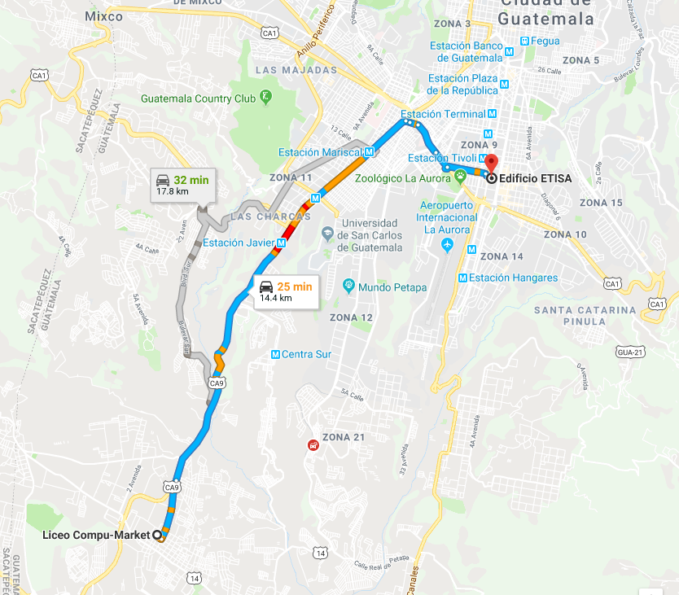
https://www.google.com.gt/maps/dir/edificio+etisa+zona+9+informaci%C3%B3n+laboral/Liceo+Compu-Market,+6a.+Calle,+Villa+Nueva/@14.5705592,-90.5885422,13z/data=!3m1!4b1!4m13!4m12!1m5!1m1!1s0x8589a3d07b9f2d35:0xd80898a0bfc7c00e!2m2!1d-90.5183319!2d14.6004428!1m5!1m1!1s0x8589a771a379dc6d:0x49d6ccba52eec88b!2m2!1d-90.5887852!2d14.5275159

